Slide 1
눌러쿡 소개 후 선정이유로 들어가자.

Slide 2
사람이 인생을 살아 가는데 있어 꼭 필요한 것인 의.식.주라는 세가지의 요소가 있는데요 그중 ‘식’ 즉, 음식을 먹는것은 살아가는데 있어 더더욱 중요하다고 할 수 있습니다. 사람은 음식을 먹지않으면 힘을 낼 수 없고 죽을 수 있으니까요. 이처럼 과거 옛날부터 음식이라는 것은 우리 인류와 땔래야 땔수없는 필수불가결한 그런 존재라고 할 수있습니다.

Slide 3

그리고 이러한 음식시장은 현재 굉장히 다양한 섹터로 이루어져있습니다. 그중 푸드테크의 시장의 규모는 대락 200조원을 넘나 든다고 합니다. 따라서 저희 회사는 이러한 대규모의 푸드테크 시장을 돌파하기 위해 눌러쿡이라는 창업 아이템을 생각했습니다.
시장 분석 - 국내 푸드테크 시장 규모
푸드테크 세부 분야 및 국내 주요 업체(브랜드)
160조
국내 외식업 시장
새로운
산업
생태계
분야 | 업체(브랜드)
음식 배달 서비스 | 배달의 민족, 요기요, 배달통, 덤앤더머스, 요리버리, 헤이브래드, 브레드베어
맛집 추천 및 예약 대행 서비스 | 망고플레이트, 식신핫플레이스, 포잉, 레드테이블, 다이닝코드
모바일로 커피나 음식을 주문한 후 매장을 방문해 직접 먹을 수 있는 O2O서비스 | 시럽오더, 카카오오더, 사이렌오더
음식을 만들 수 있는 레시피와 필요한 식재료를 집으로 배달하는 서비스 | 푸드 플라이, 부탁해, 배민라이더스, 테이트샵, 푸드마스, 셰프의 레시피, 홈메이드 파티
식재료나 음식을 정기적으로 배송하는 서비스 | 집국의 완성, 푸드플랩
레시피를 공유하는 서비스 | 이밥차, 만개의 레시피, 해먹남녀
200조
시장규모
푸드테크
110조
식재료 유통 시장
45%
현재 국내푸드테크 시장 규모를 구체적으로 살펴보자면 160조 국내 외식업 시장과 푸드테크, 110조의 식재료 유통 시장이 결합하여 200조 가 넘는 시장 규모를 가지고 있습니다? 이렇게 단기간 안에 200조가 넘는 시장을 갖게 된 원인으로는 1인 가구로의 변화, 먹방 열풍으로 요리에 대한 사람들의 인식 변화, IT 발전으로 온라인 결제 시스템 진화 등이 있습니다.
.
가족 형태의 변화 1인 가구증가
‘먹방‘ 열풍 요리에 대한 인식 변화
IT 발전 온라인 결제 시스템 진화

Slide 4
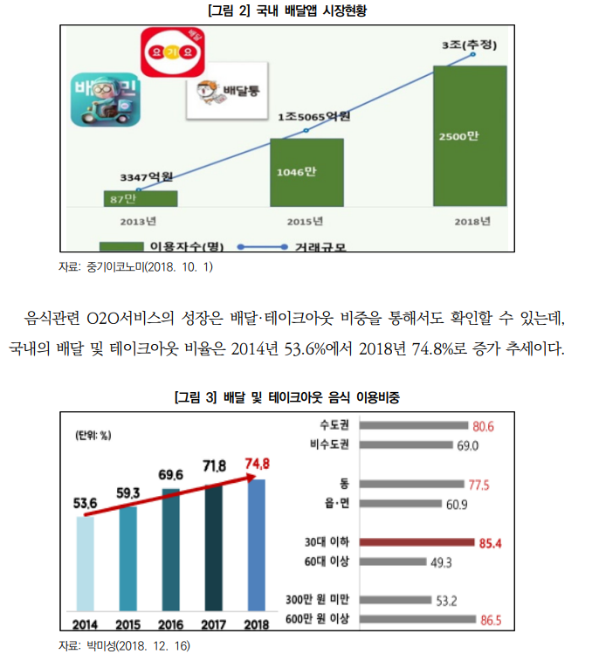
시장 분석
배달 앱 시장
푸드테크 시장의 대표적인 예로 배달 플랫폼을 설명하겠습니다. 최근 배달에 대한 플랫폼이 계속해서 많은 발전을 이루어나가고 있습니다. 이 그래프를 보시면 배달 앱 거래 규모가 2013년에서 2015년에는 약 5배, 2015년에서 2018에는 약 2배 이상 증가하고 있는 것을 볼 수 있습니다.
음식 관련 O2O 서비스의 성장으로 소비자들의 접근성과 용이성이 좋아졌기 때문입니다.

Slide 5
시장 분석
국내 배달 앱 시장 규모
최근 외식시장의 트렌드
배달 시장
최근 코로나 펜데믹 영향
(영업 시간 제한, 거리두기 제한)
‘대면 시장’이 ‘비대면 시장’ 으로
배달 시장 수요 극대화
또 배달플랫폼은 코로나의 19의 영향으로 대면에서 비대면으로의 전환, 영업시간 제한과 거리두기 제한으로 배달플랫폼의 발전이 더더욱 가속화 되었다. 하지만 이처럼 우리나라의 푸드테크 시장이 발달함에 따라 좋은점도 있지만 문제점도 발생하고 있다
2조 9624억원
45%
25%
9조 7365억원

Slide 6
문제점이 3가지가 있다.
?

Slide 7
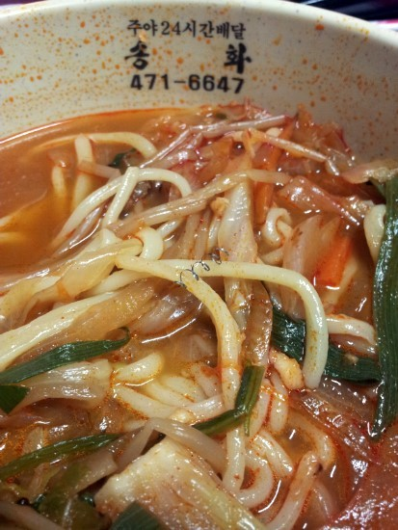
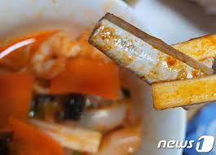
첫번째 문제점으로는 배달 플랫폼이다.
1. 음식의 질 너무 낮음
2. 일회용 용기 남용으로 인한 환경문제
3. 배달시간 문제로 라이더들의 교통 법규 무시 및 안전사고
한 예로, 짜장면을 시켰을 경우 배달이 지체됨에 따라 면이 불고, 음식 재활용의 문제가 있다. 또한 배달 시간의 문제로 라이더들이 교통 법규를 무시하며 아슬아슬한 하루를 살고 있다.

Slide 8
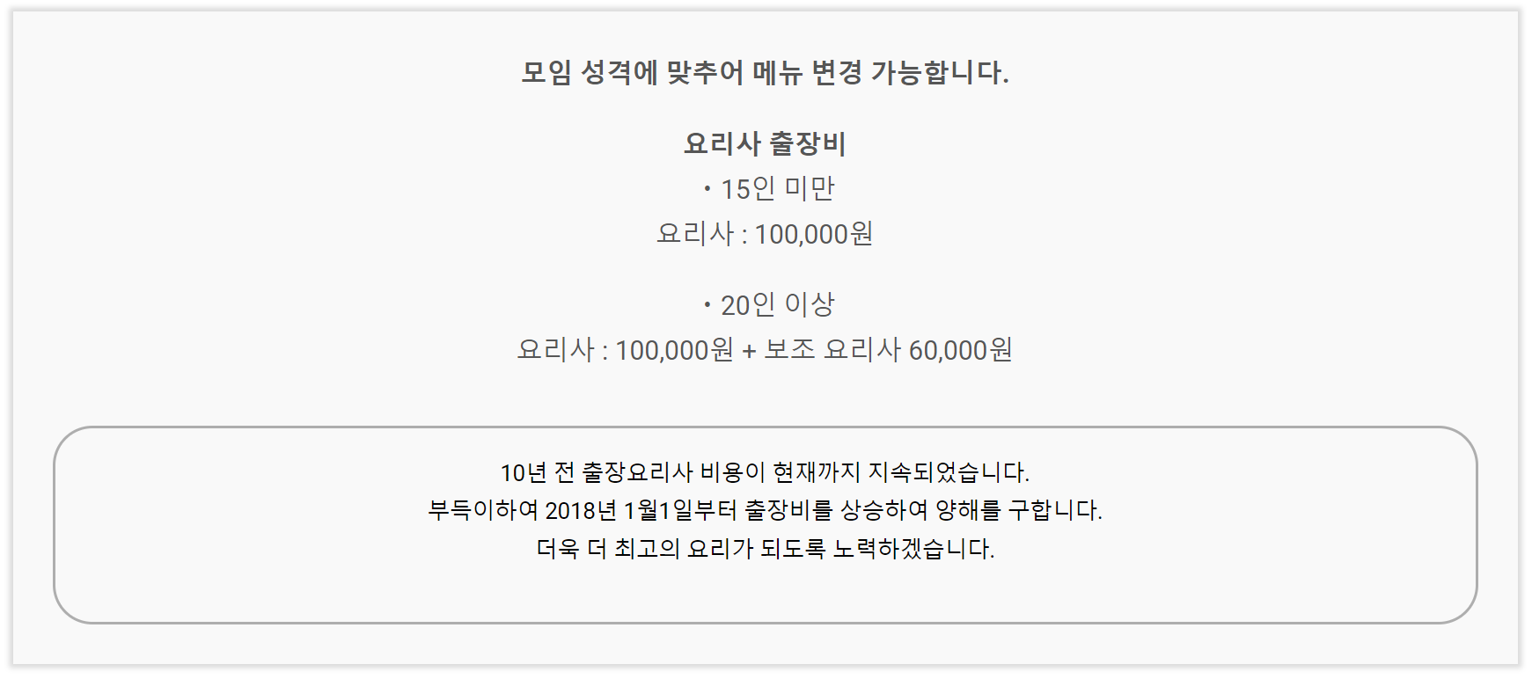
두번째로는 출장요리사 시스템의 문제입니다. 기존 출장요리사는 옆 사진을 보시다시피 보통 10~15인 이상의 단체주문만 받고 있으며 가격이 너무 비싸 일반적인 소비자들이 이용하기에는 너무 부족하다는 문제점이 있습니다.

Slide 9
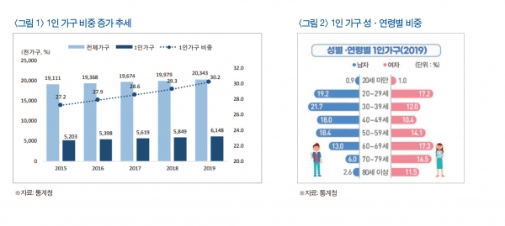




시장 분석
1인 가구 비중 증가
1인가구 원인
결혼 기피, 개인주의 확대
소비 중심화,
1인 가구 간편식 이용률
2018년 38.7%
2019년 47.7%
.
1인 가구 증가 추세
배달 음식 수요 또한 증가
2020

Slide 10
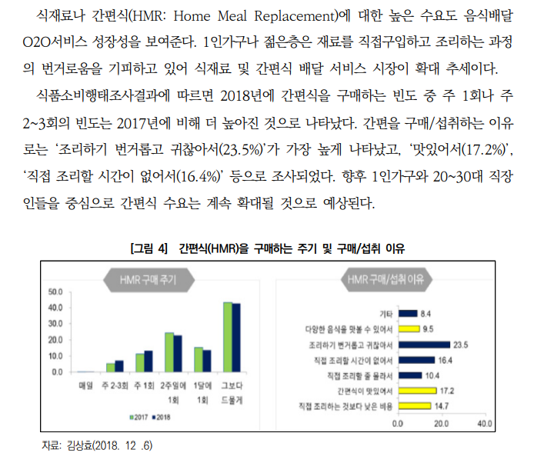

소제목) 1인층가구들의 성격 및 특성.
이 7번은 구글 폼 설문조사 만든 다음에 20명정도 구글 폼 스샷 찍은 후 이런 문제점이 발견되었다. 그래서 더 검색해본 결과 오른쪽 나온 사진 보여주고 저 위에는 대본으로.
1인층 가구 중 요리를 하지 않는 이유를 조사해본 결과 귀찮아서, 요리를 잘 못한다, 시간이 많이 든다, 재료를 사도 잘 활용하지 못해 버리게 된다 등 다양한 이유가 도출된다. 이런 병목 현상들을 줄이기 위한 방법을 생각해본 결과 요리사가 집에 직접 와서 요리를 해주면 된다는 생각이 떠올랐다.

Slide 11



이 7번은 구글 폼 설문조사 만든 다음에 20명정도 구글 폼 스샷 찍은 후 이런 문제점이 발견되었다. 그래서 더 검색해본 결과 오른쪽 나온 사진 보여주고 저 위에는 대본으로.

Slide 12
따라서 저희는 이러한 푸드테크 시장의 문제점을 간파하고 이를 개선하기 위한 아이템으로
대규모의 푸드테크 시장의 O2O 시스템을 통한 질 좋은 음식을 집에서 먹기 원하는 소비자 대상으로 주변 지역 요리사를 저희 눌러쿡 플랫폼(B2C2C)을 통해 연결 시켜주는 o2o플랫폼을 창업했습니다.
눌러쿡은 소비자에게 출장요리사를 매칭시켜 건강하고 질 좋은 음식을 먹을 수 있습니다.

Slide 13
목차 해결방안)

Slide 14
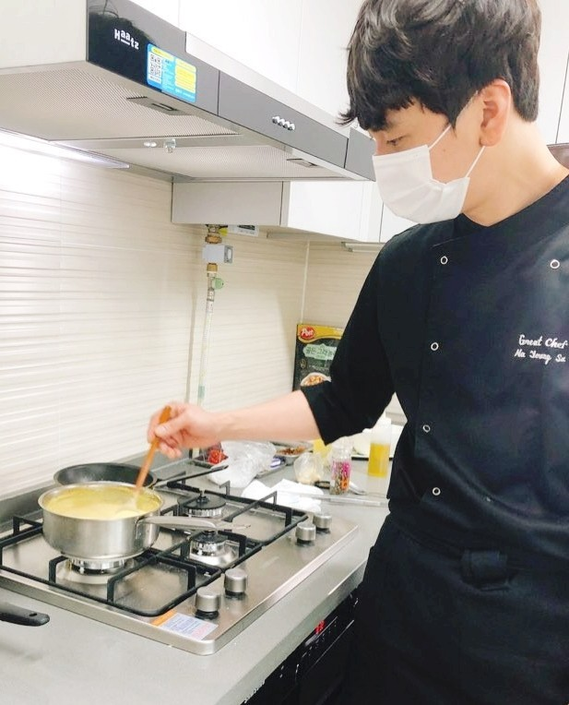
1.사람들은 최근 싸고 가성비 측면의 음식을 선호하기보다는 비싸더라도 질 좋은 음식을 추구하는 경향이 점차 증가 하고 있음 ex)건강측면
처음에 말씀드렸던 음식점에서의 재활용 부분을 막기 위해서
저희 눌러쿡은 소매상에서부터 깨끗한 재료들을 고객님들의 자택에서
안심하게 요리를 해준다.
또 소비자가 원하는 음식을 요리사의 베스트 메뉴 또는 메인메뉴를 보고 선정하여 요리사가 직접 소비자의 눈앞에서 요리를 해주기 때문에 안심이 가능하다
1. 음식 질 개선
2. 일회용 용기 남용으로 인한 환경문제
2050년에 완전히 플라스틱 용기에 대한 사용불가
3. 배달시간 문제로 라이더들의 교통 법규 무시

Slide 15
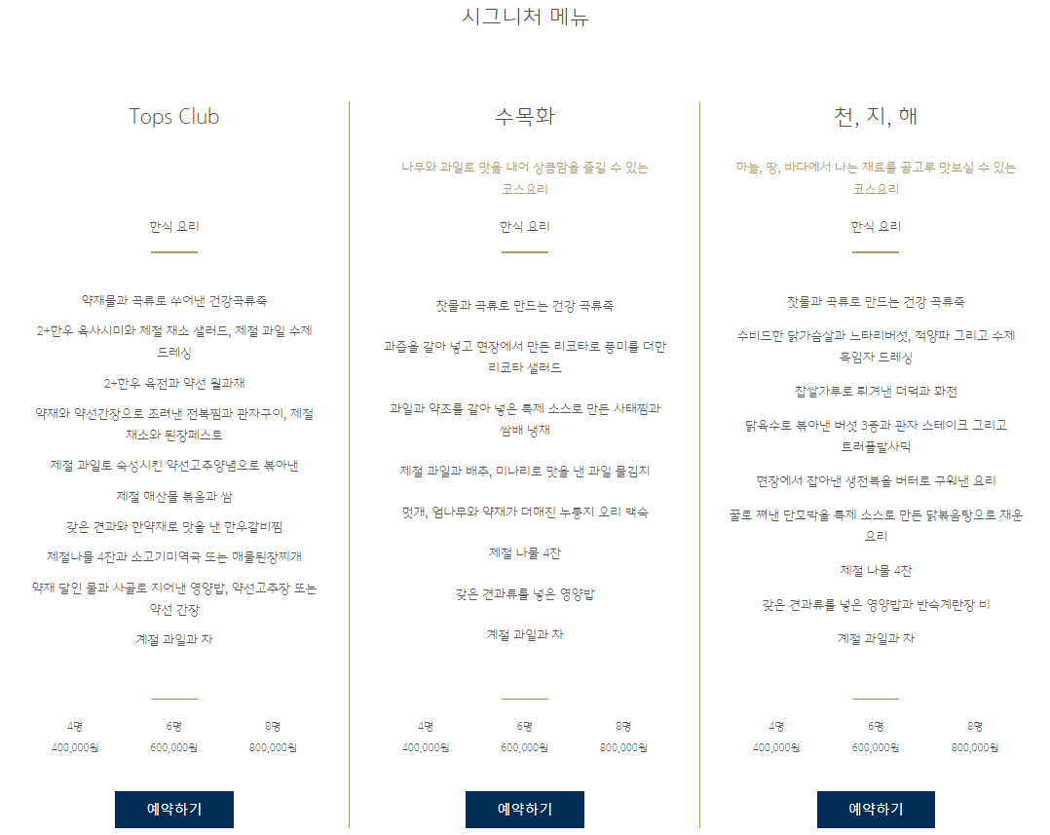
저희가 경쟁업체라고 생각하는 몽셰프를 예로 들어보자면,
가격대가 많이 나가는걸 알 수 있습니다.
숨고

Slide 16
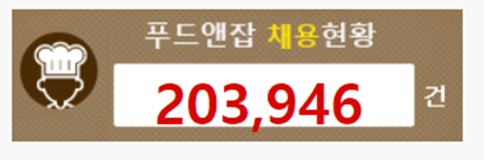
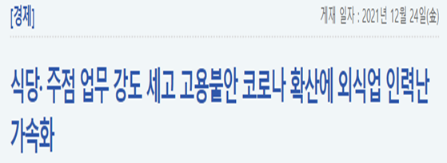
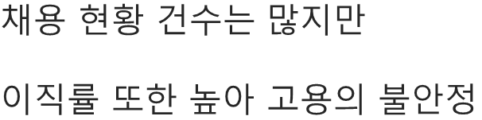
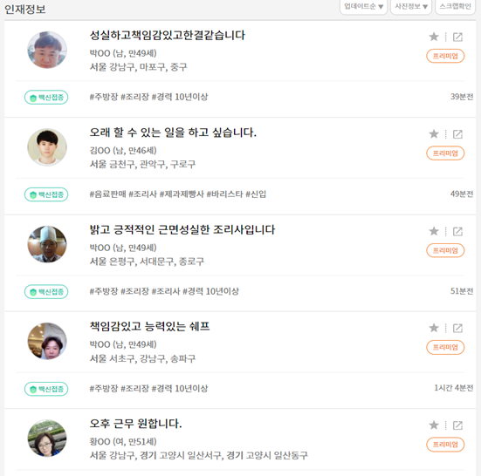
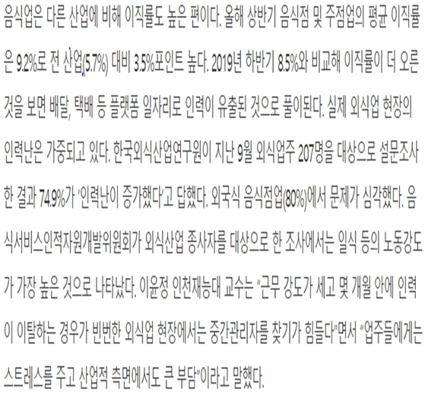
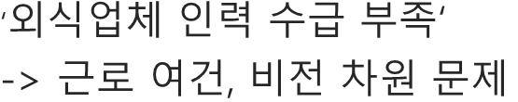
두번째로는 외식업계의 실정.

Slide 17
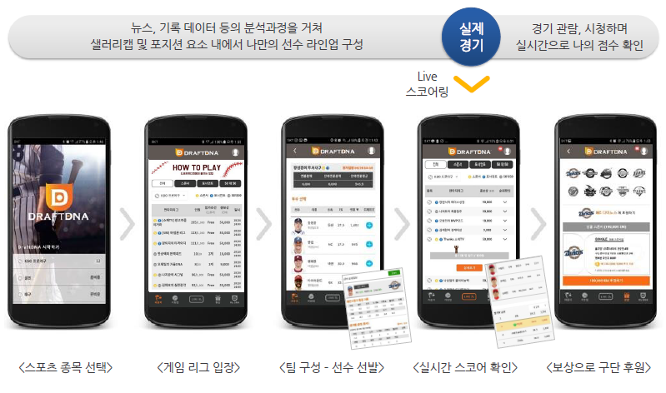
어떻게 구현할 건지
홈화면
요리사의 베스트 메뉴랑 추천매뉴 어떻게 보이는지
요리사 추천
광고배너 어떻게 등록 되는지
요리사 지원신청
소비자의 위치에 따른 요리사 선정-
Ex) 네이버지도 맛집추천 같은
7. 요리사가 가능 지역 범위를 정할 건지

Slide 18
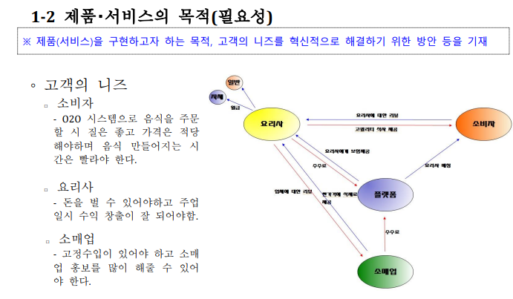



















비지니스 모델 삼위일체 보여줌.

Slide 19
먼저 우리의 메인적인 타켓층은 1인가구와

Slide 20
1. 수익구조 bep/ 유니콘 기업 예시 들면서 적자로 시작하지만
2. 년도에 따른 성장 그래프(직원이나 수익 그래프) / 수익 배분

